Slide 1
de woordkaarten van cursus 1 module 1

Slide 2
dag 1

Slide 3

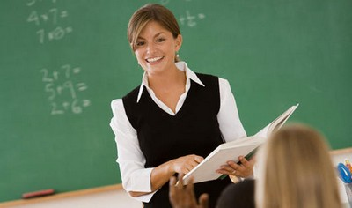

de juf(frouw)

Slide 4
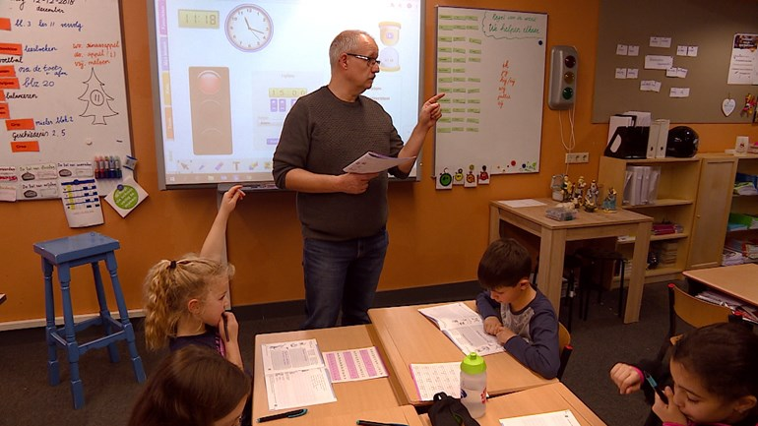
de meester

Slide 5
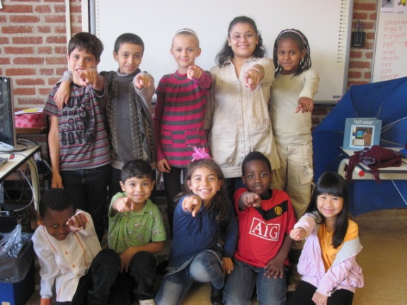
de kinderen

Slide 6

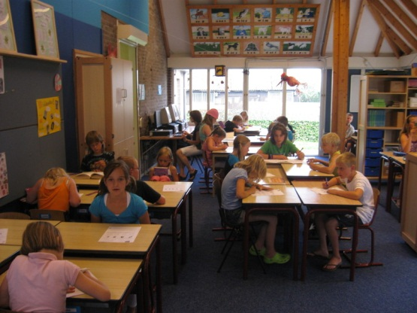
de klas

Slide 7
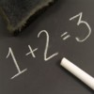
het krijtje

Slide 8
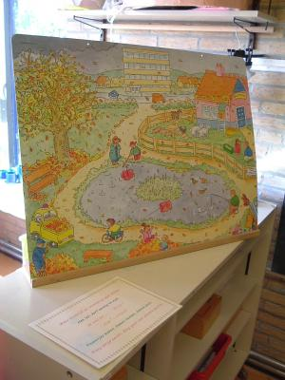
de plaat

Slide 9
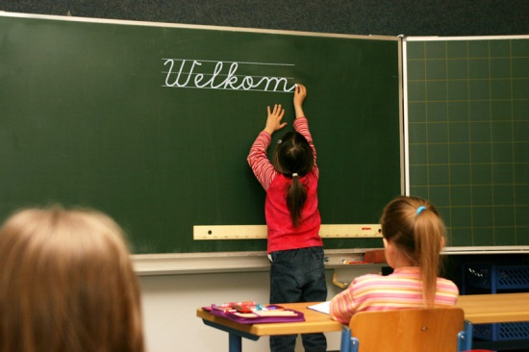
het schoolbord

Slide 10
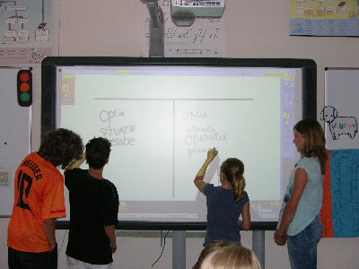
het digibord

Slide 11
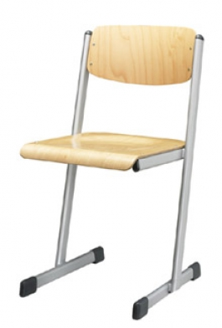
de stoel

Slide 12
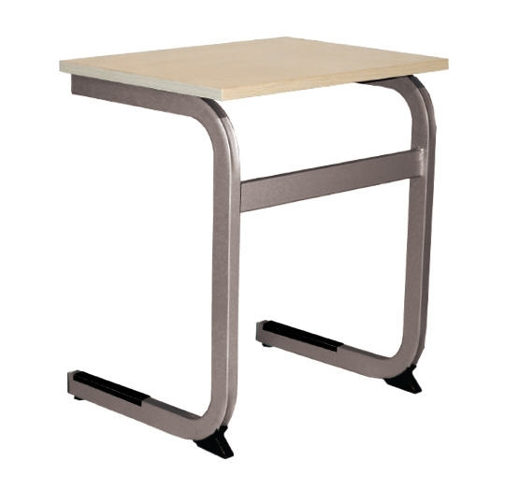
de tafel

Slide 13

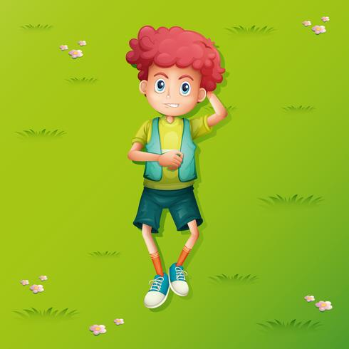
liggen

Slide 14
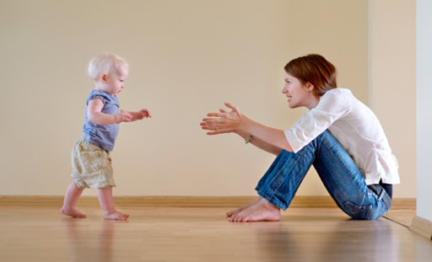
lopen

Slide 15
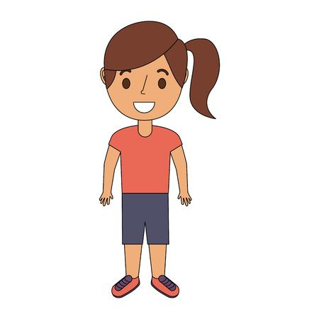
staan

Slide 16
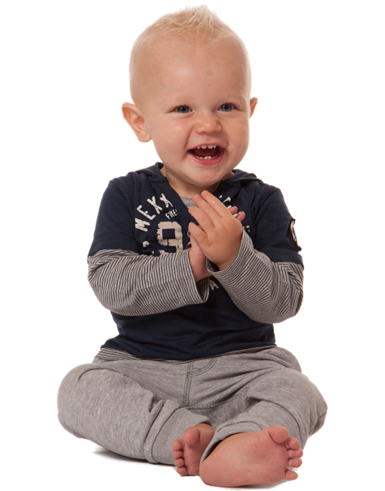
zitten

Slide 17
het woord van de dag 1: de klas

Slide 18

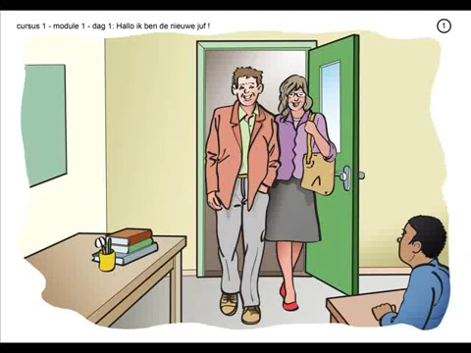
Het verhaal dag 1
Klik op

Slide 19
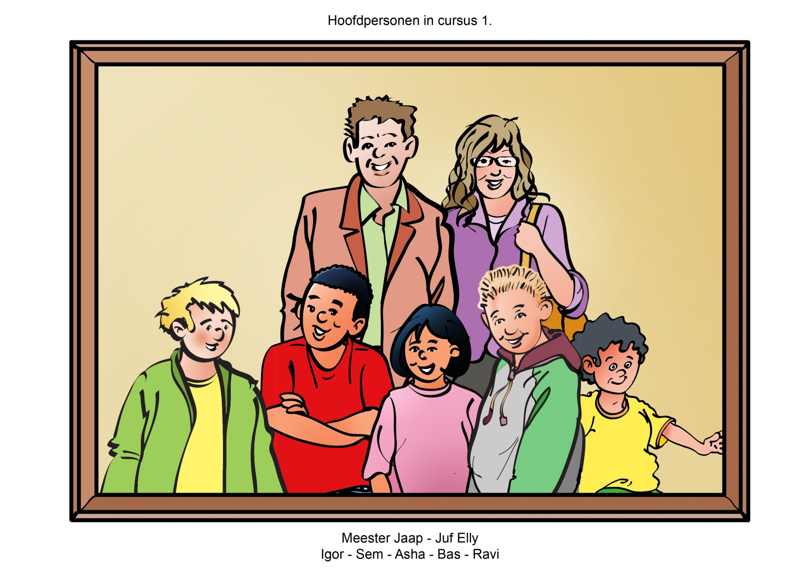
de verhaalplaten van les 1

Slide 20
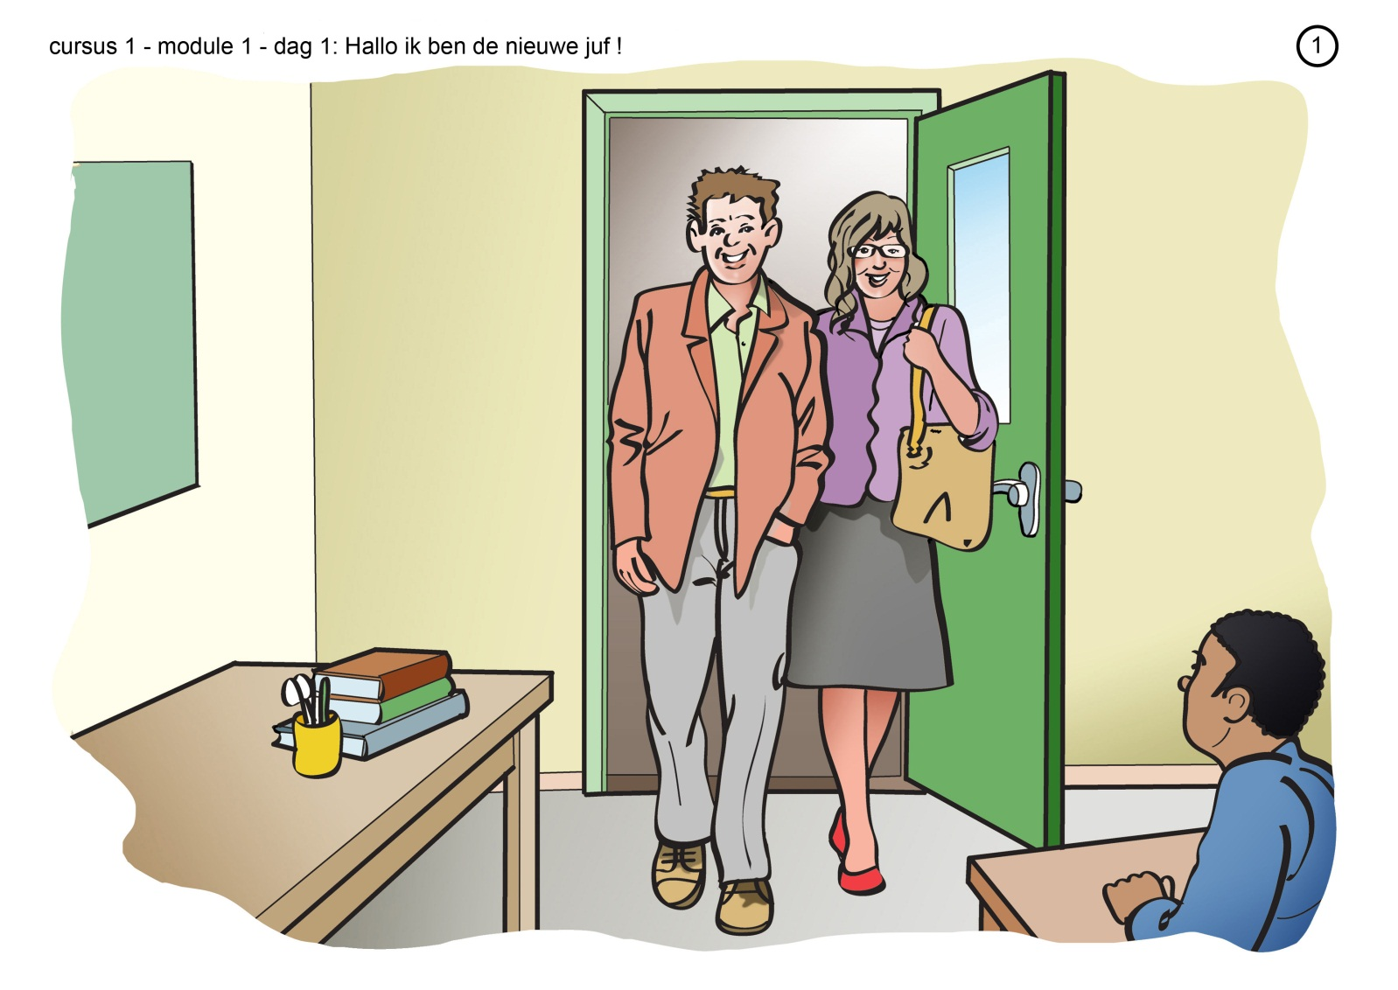
de verhaalplaten van les 1

Slide 21
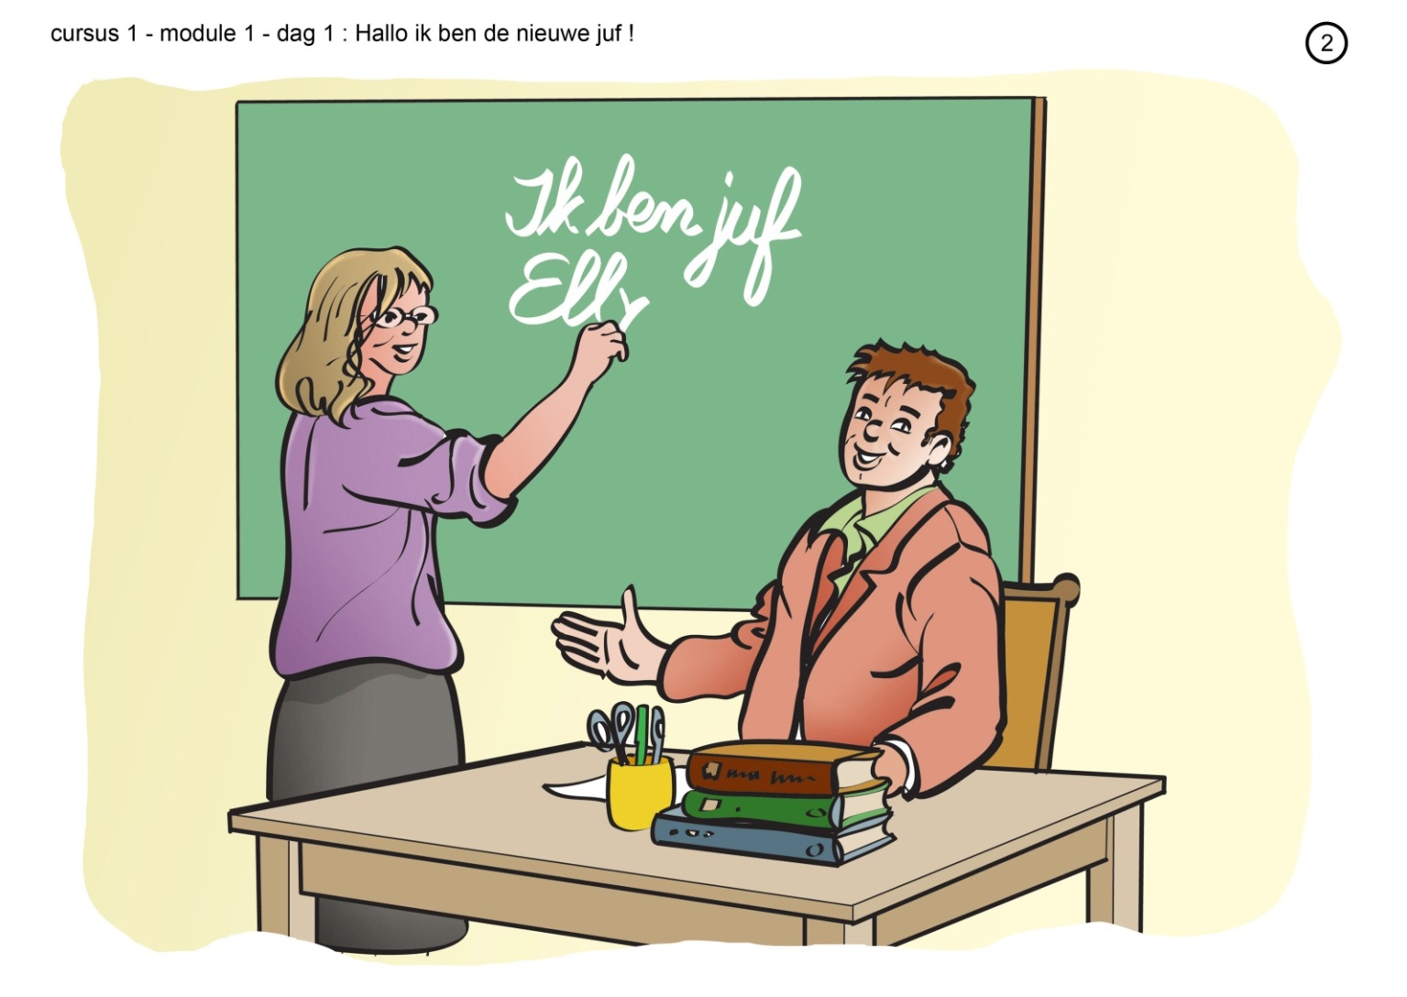
de verhaalplaten van les 1

Slide 22
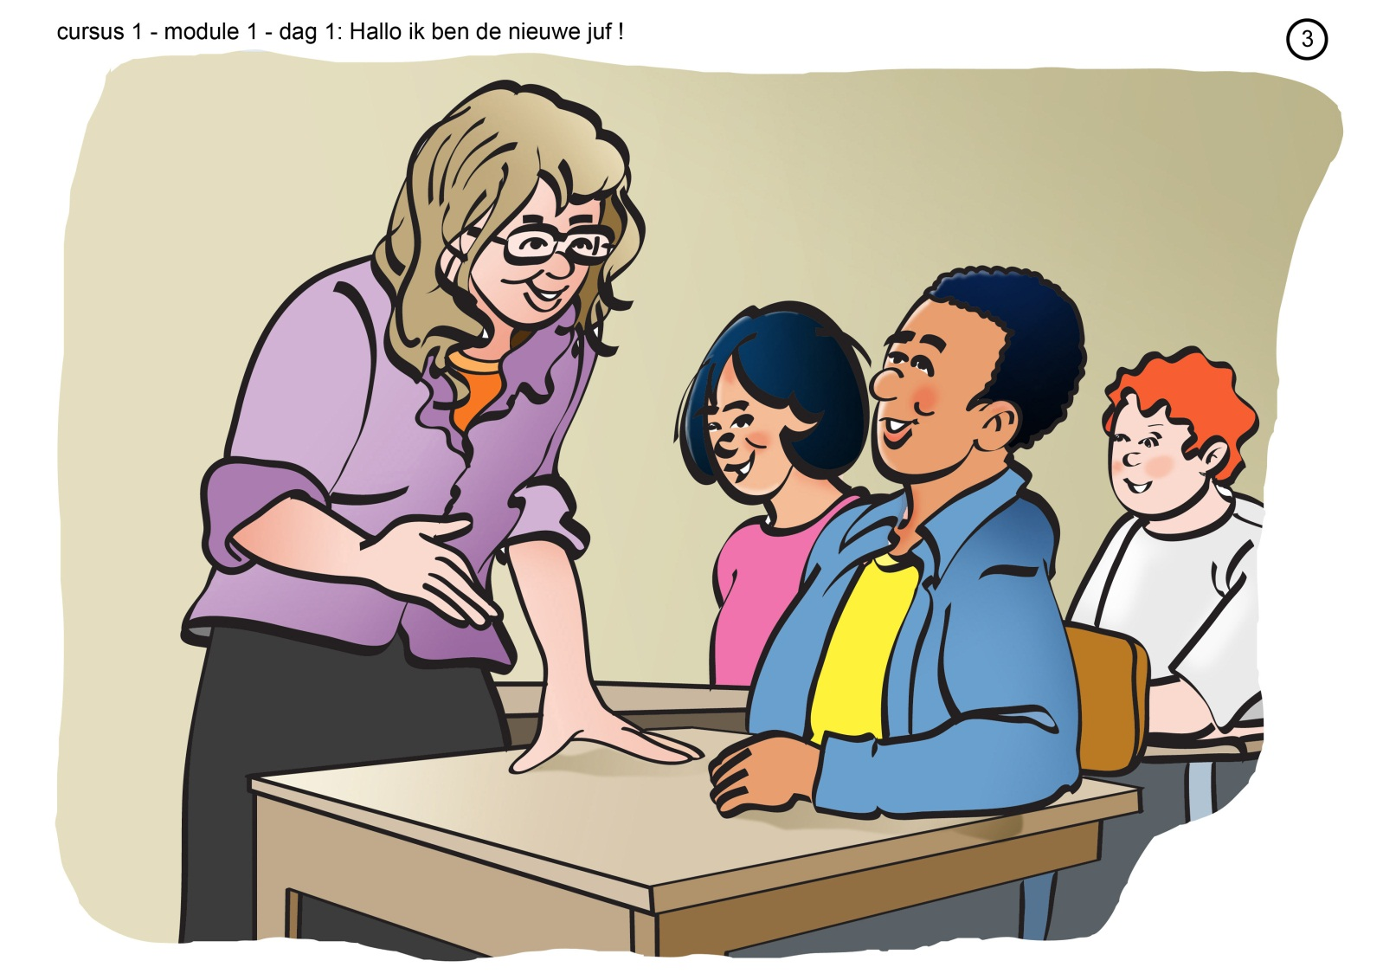
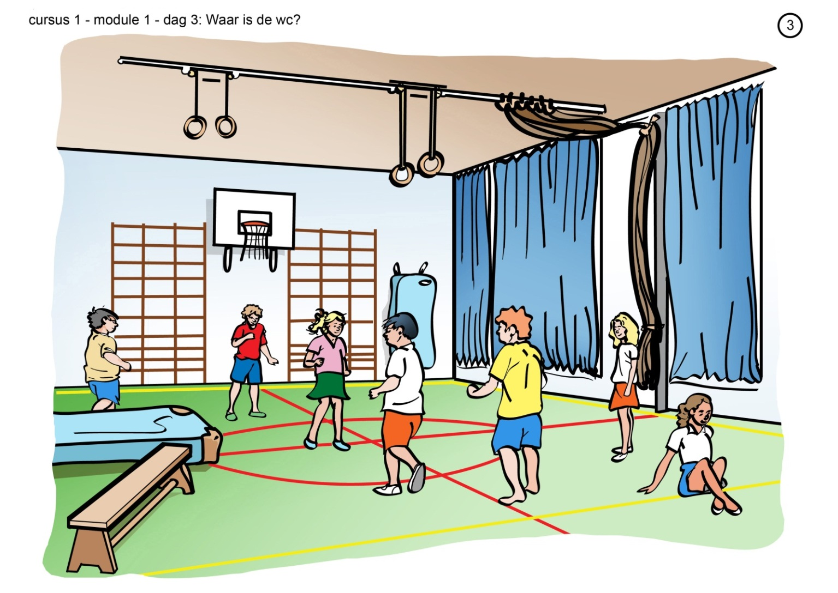
de verhaalplaten van les 1

Slide 23
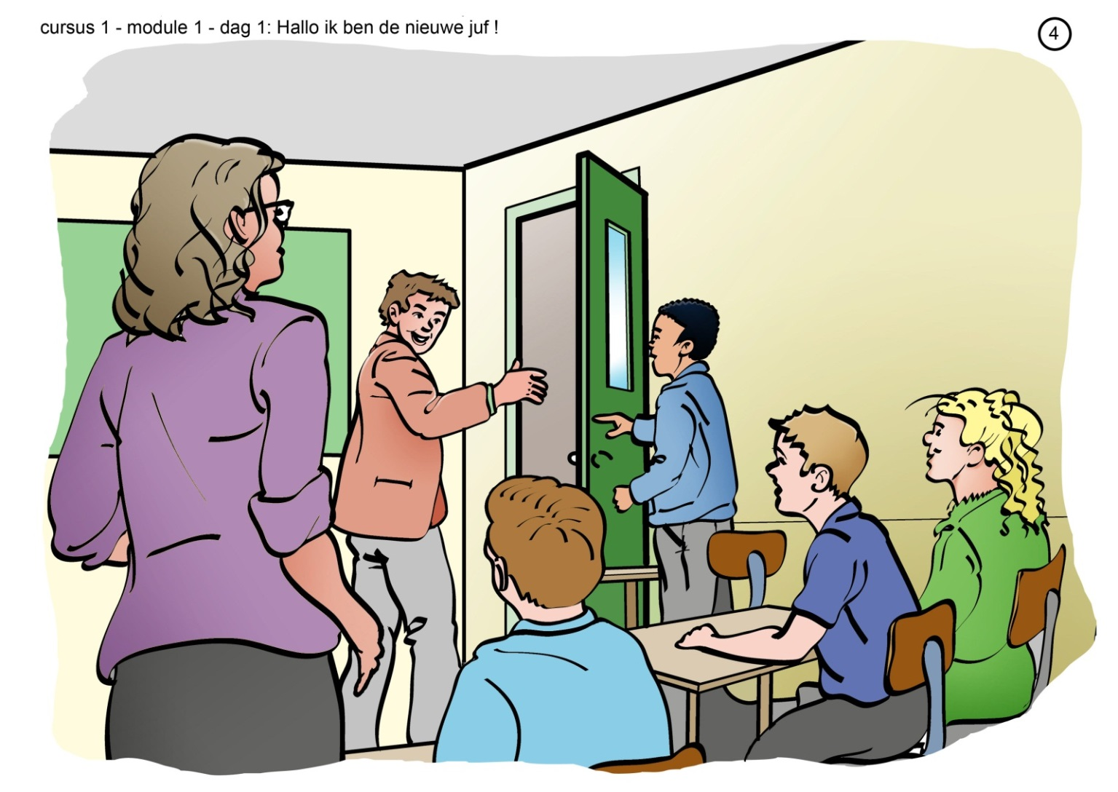
de verhaalplaten van les 1

Slide 24
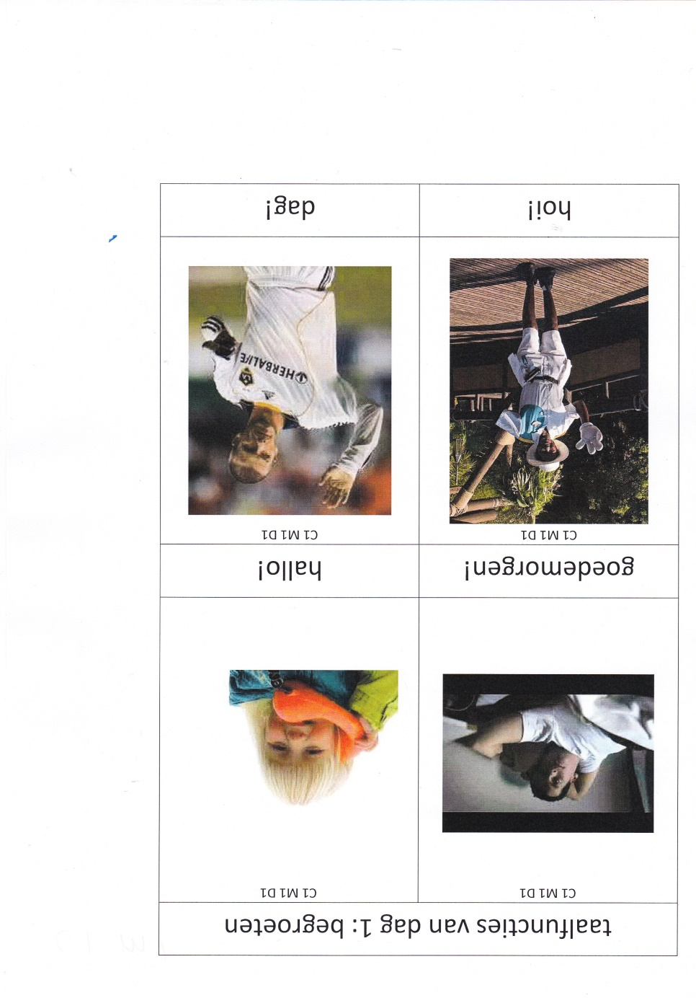
Taalfuncties van dag 1: begroeten

Slide 25
dag 2

Slide 26
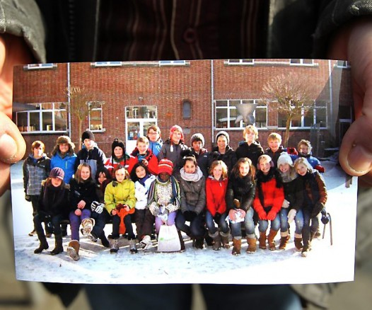
de foto

Slide 27
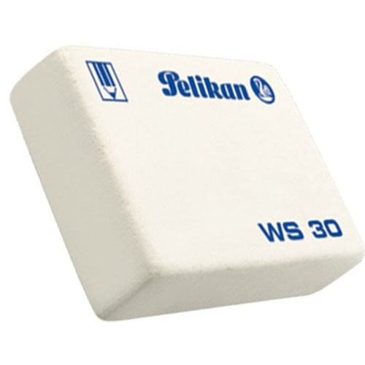
de gum

Slide 28
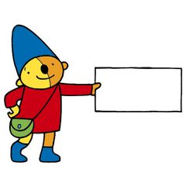
het naamkaartje

Slide 29
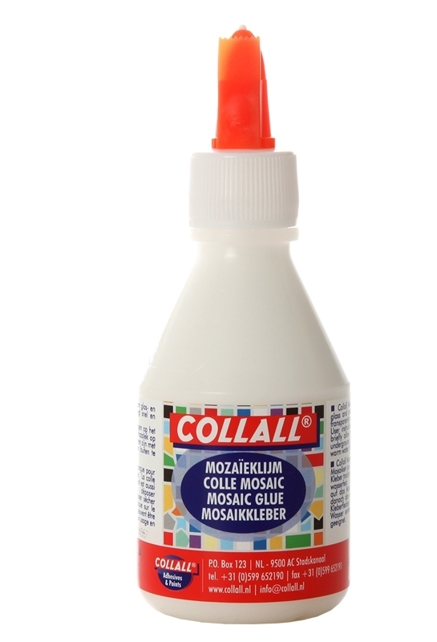
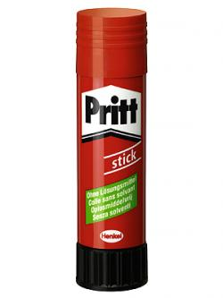
de lijm

Slide 30
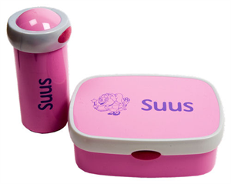
de naam

Slide 31
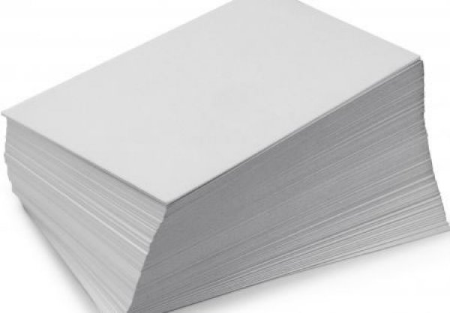
het papier

Slide 32
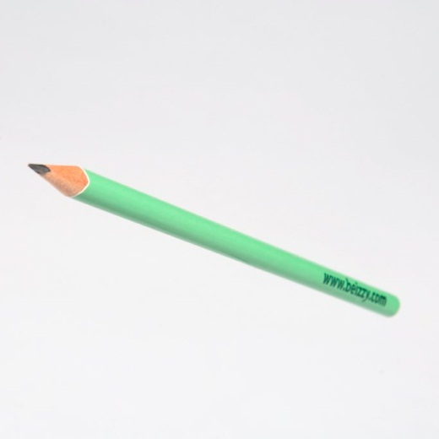
het potlood

Slide 33
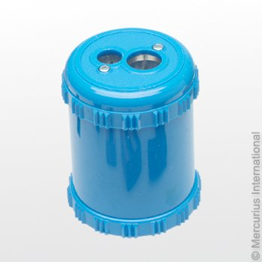
de puntenslijper

Slide 34
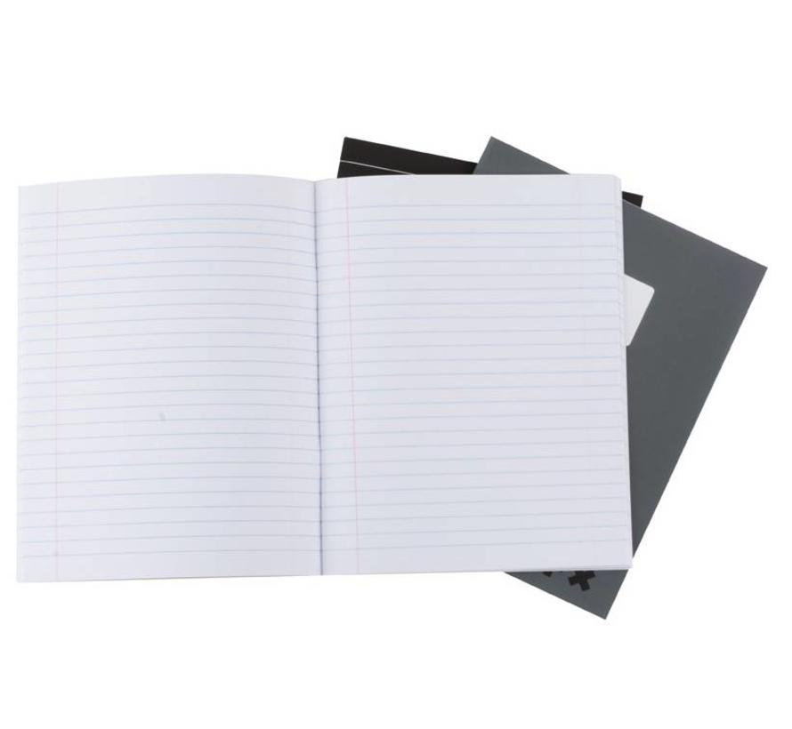
het schrift

Slide 35
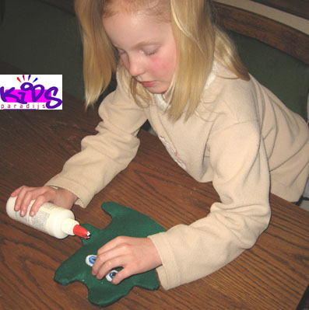
plakken

Slide 36
het woord van de dag 2: de naam

Slide 37
dag 3

Slide 38
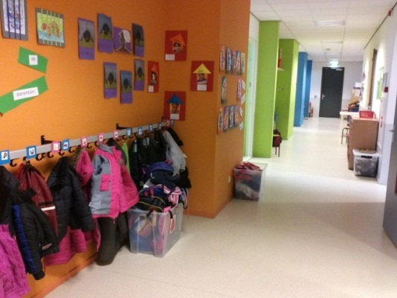
de gang

Slide 39
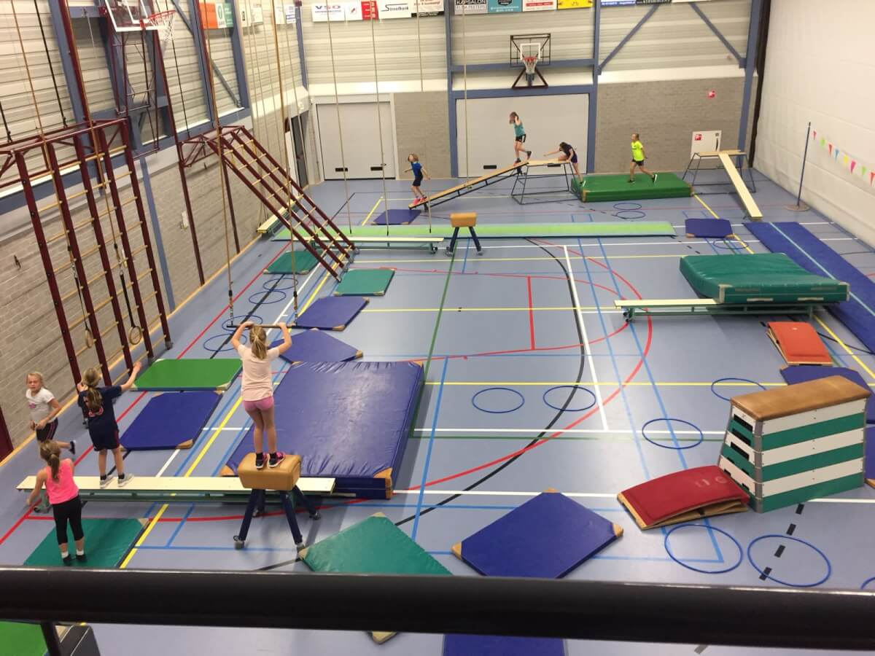
de gymzaal

Slide 40
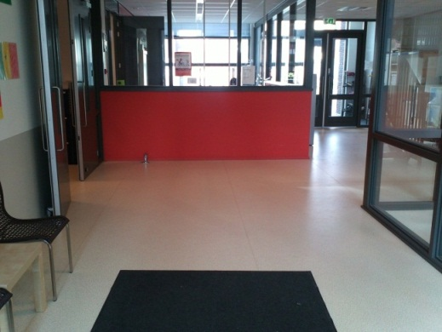
de hal

Slide 41
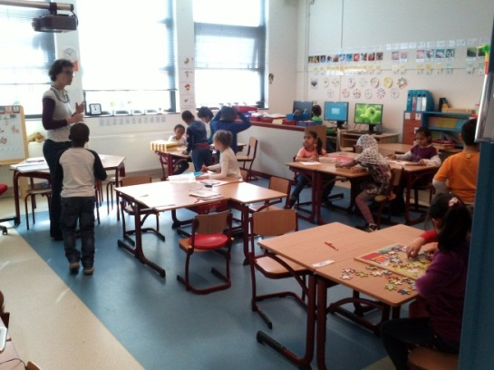
de klas

Slide 42
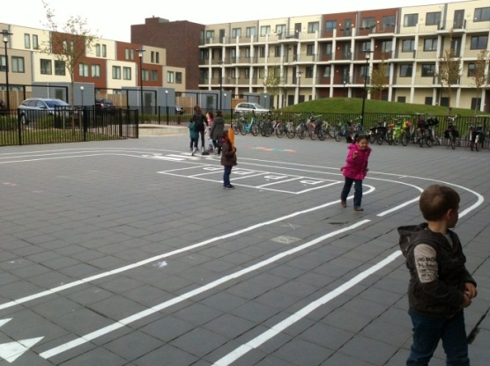
het schoolplein / de speelplaats

Slide 43
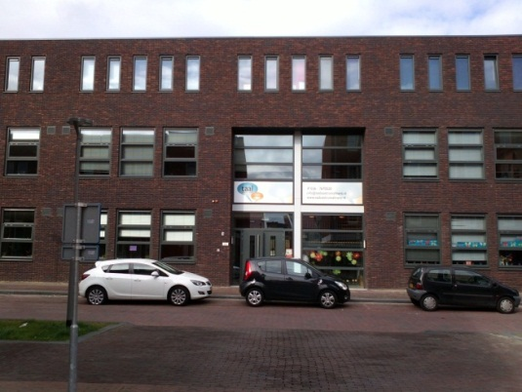
de school

Slide 44
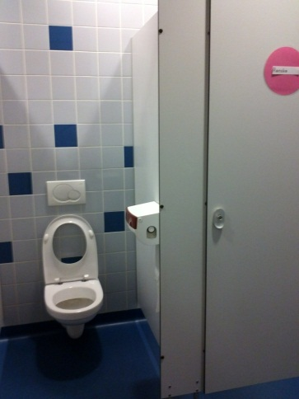
de wc

Slide 45
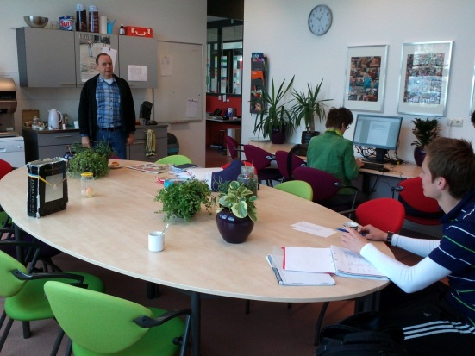
de lerarenkamer

Slide 46
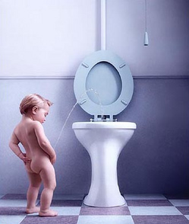
plassen

Slide 47
het woord van de dag 3: de school

Slide 48
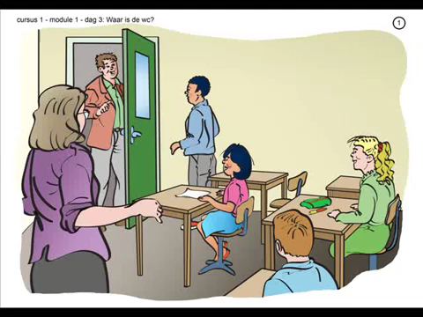
Het verhaal dag 3
Klik op

Slide 49
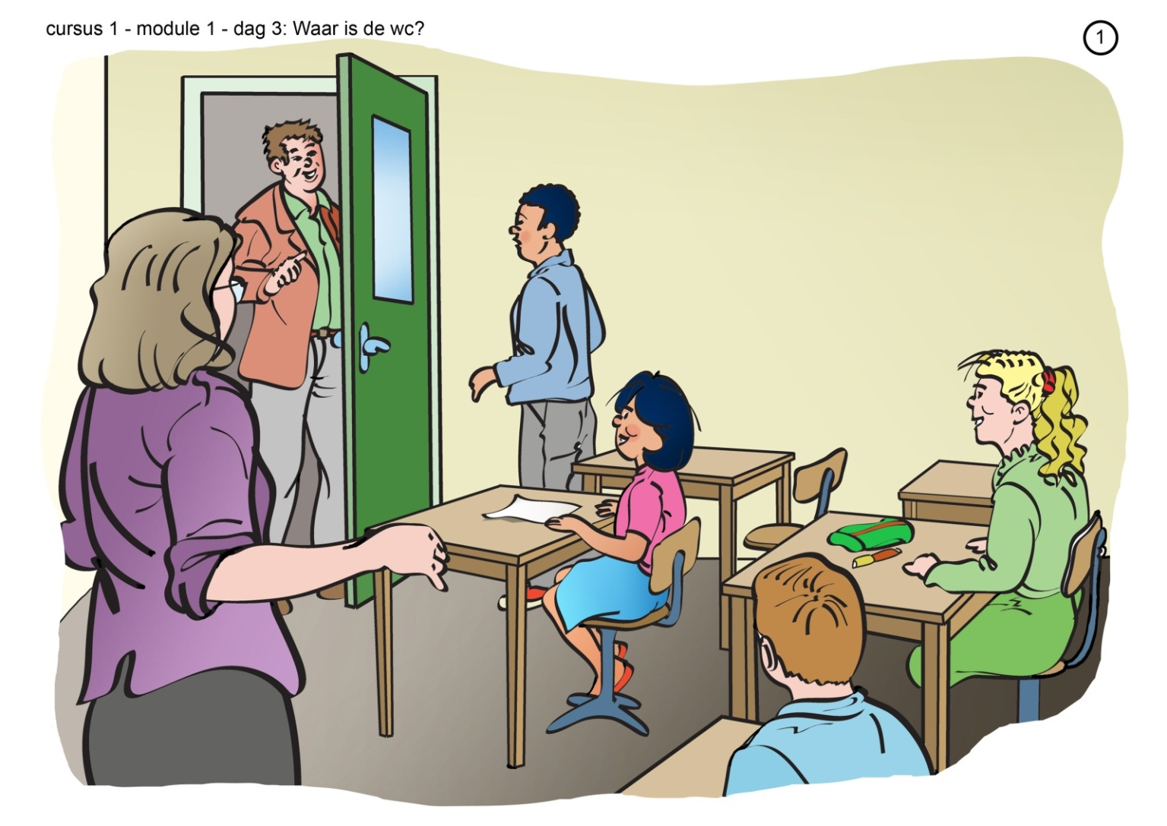
de verhaalplaten van dag 3

Slide 50
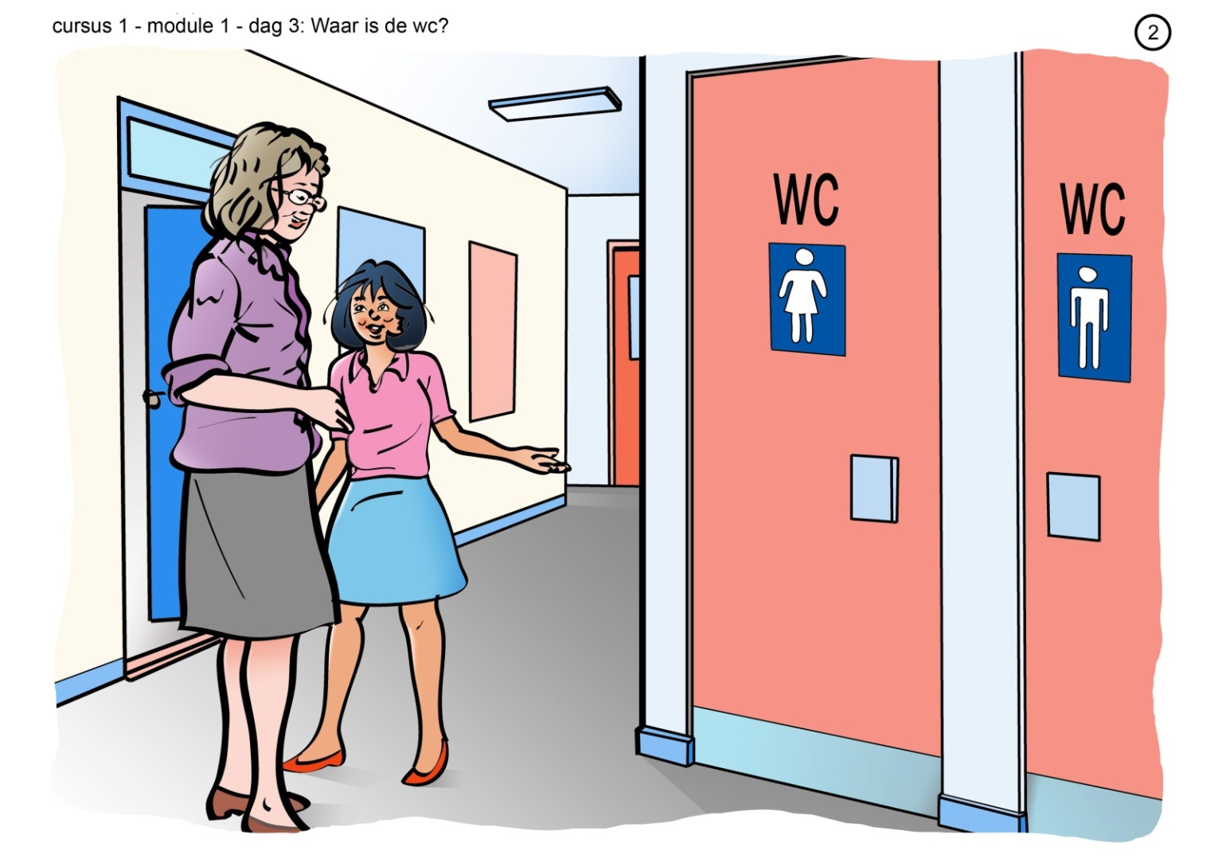
de verhaalplaten van dag 3

Slide 51
de verhaalplaten van dag 3

Slide 52
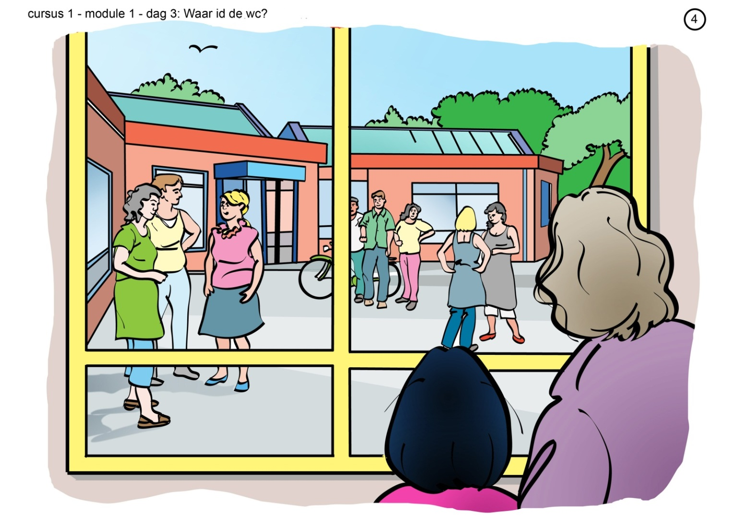
de verhaalplaten van dag 3

Slide 53
dag 4

Slide 54

de kleur

Slide 55
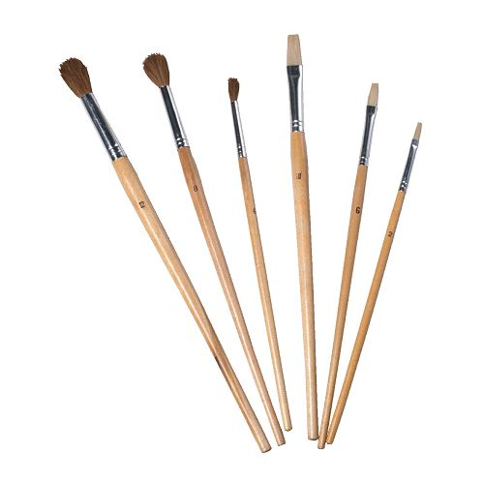
de kwast

Slide 56
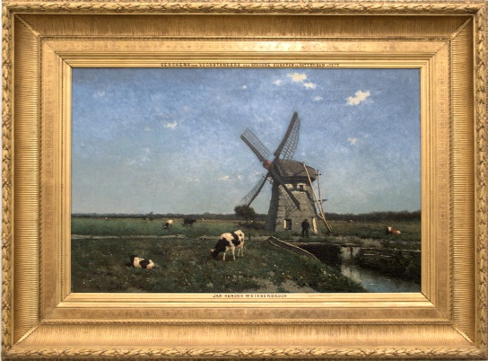
het schilderij

Slide 57
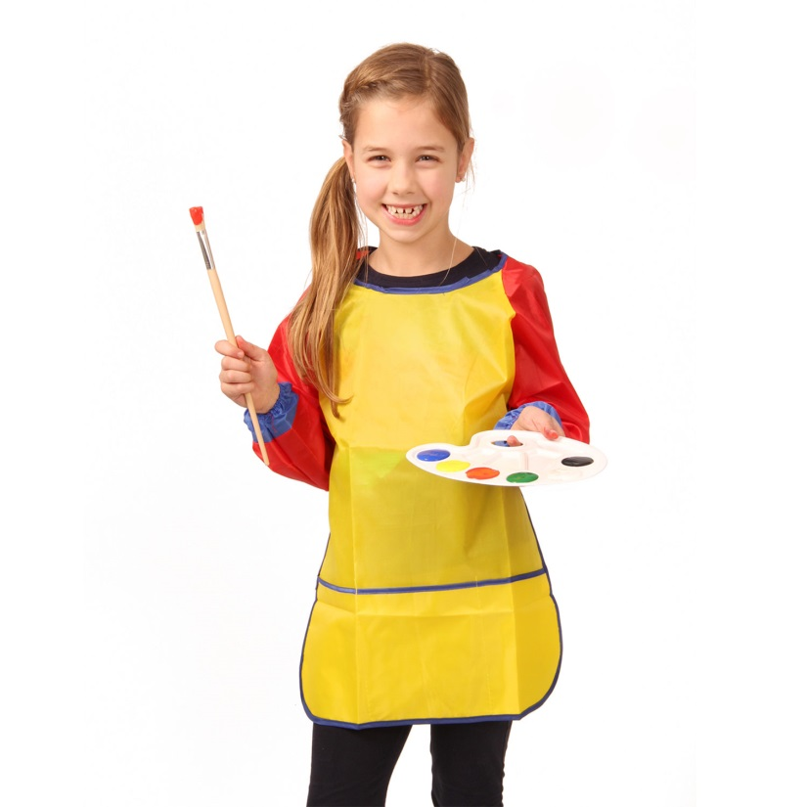
het schort

Slide 58

de streep

Slide 59
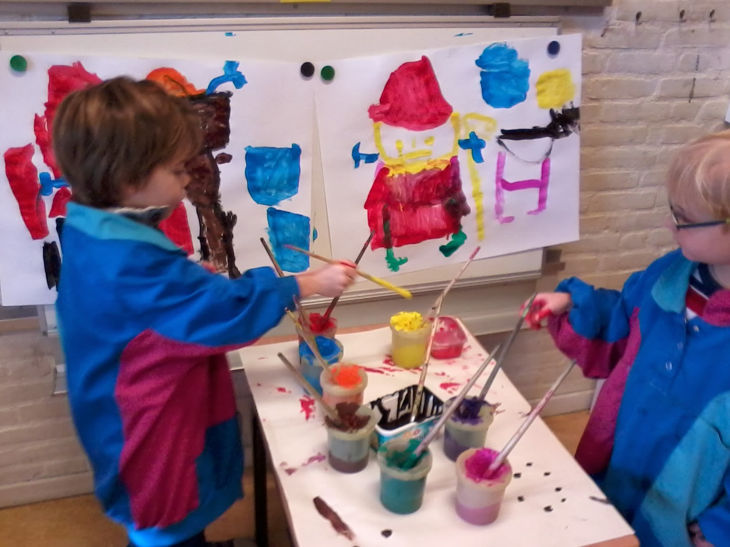
verven

Slide 60

beginnen

Slide 61


een beetje

Slide 62

een heleboel

Slide 63

dik

Slide 64

dun

Slide 65

hetzelfde

Slide 66

verschillend

Slide 67

blauw

Slide 68

geel

Slide 69

groen

Slide 70
Het woord van de dag 4: verven

Slide 71


taalfuncties van dag 4: zich voorstellen

Slide 72
dag 5

Slide 73

het woord van de dag 5: ik

Slide 74


Taalfuncties van dag 5: vragen hoe iemand heet

